Slide 1
Redes I
Unidad 1

Slide 2
Introducción
Definiciones y Conceptos Básicos de Redes y Transmisión de datos.
Definición de Red de Computadoras.
Tipos de Redes.
a) Según ubicación geográfica:
LAN (Definición).
MAN (Definición).
WAN (Definición).
b) Según la forma en que se comparten los recursos:
Par a Par (Definición).
Cliente-Servidor (Definición).
Ventajas y desventajas de cada tipo

Slide 3
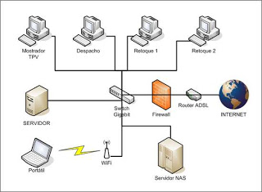
Definiciones y Conceptos Básicos de Redes

Slide 4
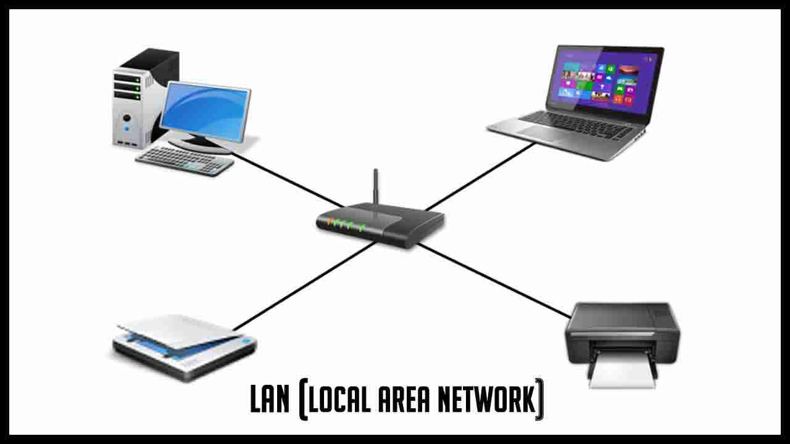
Tipos de redes: ubicación geográfica
LAN (Local Area Network o red de Área local)
DISTANCIA <100m
se ubica dentro de un mismo edificio o repartición o lugar físico
se conectan por medio de cables dedicados

Slide 5
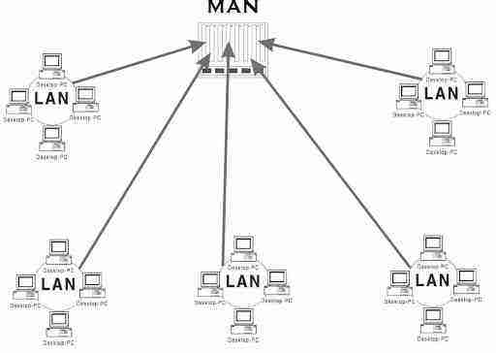
Tipos de redes: ubicación geográfica
MAN (Municipal Area Network)
abarcan distancias entre ordenadores de algunos kilómetros
se distribuyen generalmente en una misma ciudad o en ciudades muy cercanas
Se conectan por cable, ya sea dedicado o telefónico

Slide 6
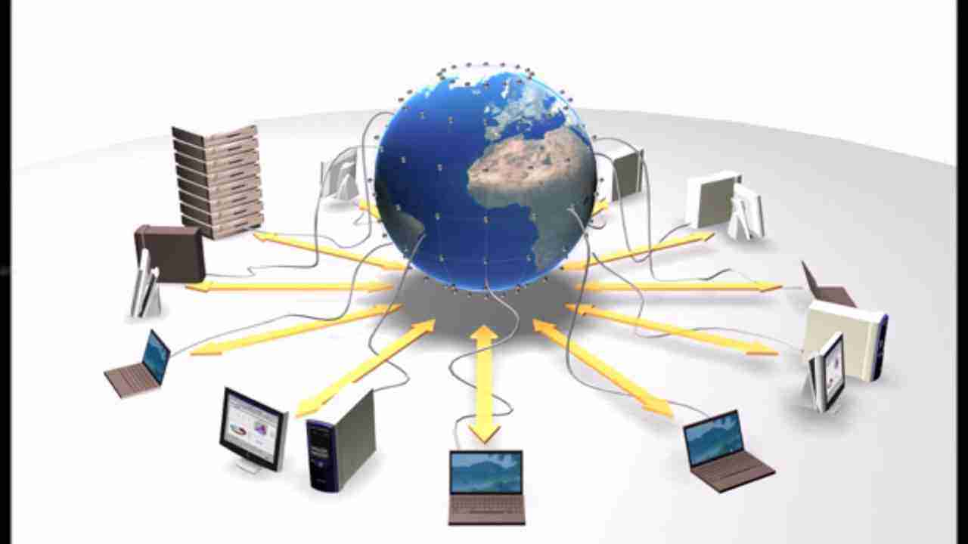
Tipos de redes: ubicación geográfica
WAN (Wide Area Network o red de Área amplia)
no tiene limitación teórica de distancia
encuentra conectada vía satélite o por enlaces radiales

Slide 7
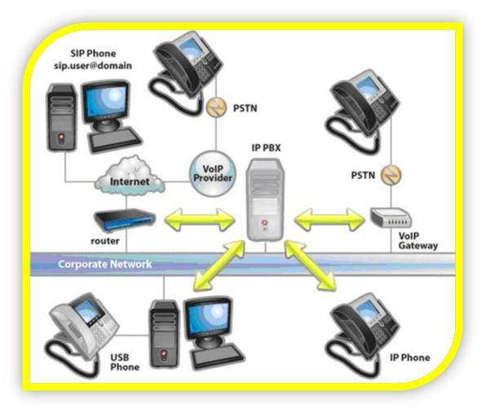
Según la forma en que se comparten los recursos:
Par a par (Peer to peer)Compañero a compañero

Slide 8
Según la forma en que se comparten los recursos:
Par a par (Peer to peer)Compañero a compañero
Comparten recursos
Ambas estaciones funcionan como cliente y servidor
Ventajas
Bajo costo
Facilidad de operación
Mantiene el funcionamiento de la red si uno de las estaciones no funcionan
Desventajas
Baja performance
Seguridad de datos relativa y limitada

Slide 9
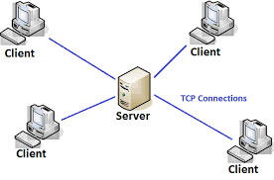
Según la forma en que se comparten los recursos:
Cliente – Servidor (Client-Server) Dedicado- no dedicado

Slide 10
Según la forma en que se comparten los recursos:
Cliente – Servidor (Client-Server) Dedicado- no dedicado
Posee un sistema de archivos propio
Almacenamiento centralizado de la información
Acceso restringido por claves y acreditación de cuentas
Ventajas
Alta seguridad
Alta performance velocidad de transferencia de archivos
Desventajas
Alto costo
Si el servidor deja de funcionar la red deja de funcionar

Slide 11
Preguntas
?

